Slide 1

Post-quantum Cryptography & Quantum Computing [CryptoCraft Lab]
Quantum Random Access Memory
융합보안학과 윤세영
유투브 주소: https://youtu.be/Ap9cg8H3udc

Slide 2
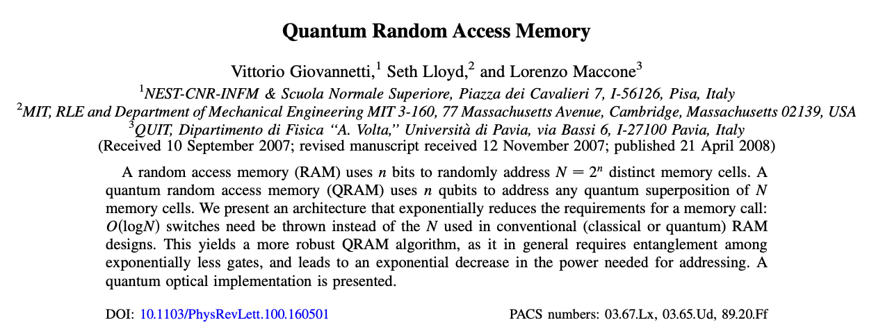
Quantum Random Access Memory (2008)

Slide 3
RAM 이란?
Random Access Memory (RAM)
컴퓨터가 데이터를 임시로 저장하고 빠르게 접근하기 위해 사용하는 기억장치
사용자가 자유롭게 내용을 읽고 쓰고 지울 수 있음
메모리 배열, 입력 레지스터(주소 레지스터), 출력 레지스터로 구성됨

Slide 4
Quantum RAM 이란?
고전 컴퓨터에서 RAM이 가장 근본적인 기능을 수행하고 있으므로, 충분히 큰 양자컴퓨터가 개발될 경우 ‘Quantum RAM’ 도 양자컴퓨터의 필수적인 구성 요소가 될 것임
QRAM도 RAM처럼 메모리 배열, 입력 레지스터, 출력 레지스터 세 가지로 구성되어 있지만, 레지스터가 비트가 아닌 큐비트로 이뤄져 있다는 차이가 있음 (* 메모리 배열은 QRAM의 사용 방식에 따라 다름)
*** QRAM은 “양자 중첩 상태로 메모리 접근을 수행할 수 있음”

Slide 5
RAM vs QRAM
 | RAM | QRAM
기본 개념 | 임의의 주소를 지정해 해당 메모리 셀의 데이터를 읽고 쓰는 장치 | 임의의 주소(큐비트 중첩)를 지정해, 중첩 상태로 여러 메모리 셀의 데이터를 동시에 접근하는 장치
주소 레지스터(입력) | 고전적 비트들로 구성 (예: 0 또는 1) | 양자 비트(큐비트)로 구성 (예: |0⟩, |1⟩, 또는 두 상태의 중첩)
출력 레지스터 | 고전적 비트로 구성 메모리 셀에서 읽은 데이터를 저장 | 큐비트(또는 상황에 따라 고전적 비트)에 기반 메모리 셀에서 읽은 데이터를 중첩 상태로 저장
주소 지정 방식 | 한 번에 하나의 주소만 정확히 선택 | 중첩 상태인 여러 주소를 동시에 가리킬 수 있음
디코딩(접근) 방식 | 입력 주소 → 해당 주소의 데이터를 출력 | 중첩 주소 → 각 주소의 데이터를 대응되는 중첩 상태로 동시에 출력

Slide 6
bucket-brigade
QRAM을 기존 RAM 구조에서 그대로 확장할 경우, 메모리 접근 시 발생하는 에너지 소모가 매우 커짐
특히 양자컴퓨팅에서는 “Quantum decoherence” 문제가 심각하게 발생할 수 있음
따라서 본 논문에서는 “bucket-brigade”라는 새로운 구조를 제시함.
->
메모리 접근 시 필요한 스위치 작동 횟수를 O(N^(1/d))에서 O(log N)으로 줄임
디코딩(decoding) 과정의 계산 복잡도를 지수적으로 낮춤
양자 게이트가 얽혀야 하는 횟수도 크게 줄어들어 에너지 소모와 decoherence 문제를 완화시킴
디코딩(decoding):
주어진 주소(address)를 읽어서 그 주소에 해당하는 메모리 셀을 실제로 선택(활성화)하는 과정

Slide 7
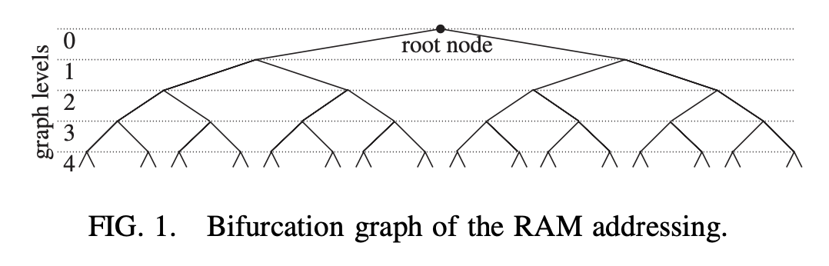
기존 RAM
leaf node
맨 위의 “root node”에서 시작하여, 각 레벨마다 왼쪽/오른쪽으로 분기되어 최종적으로 메모리 셀(leaf node)에 도달하는 형태
레벨 0, 1, 2, … 와 같이 내려갈수록 주소 비트를 하나씩 결정(0이면 왼쪽, 1이면 오른쪽)하는 구조
주소 레지스터가 n비트라면, 트리의 높이도 n레벨이 됨
주소 레지스터가 n비트라면 표현할 수 있는 주소는 2^n개
양자 주소 레지스터가 여러 주소를 동시에 가리키면,
메모리 트리의 수많은 스위치들도 그 중첩에 맞춰
전부 얽혀야 하므로, 회로 규모와 오류 문제가 폭발적으로 커진다.

Slide 8
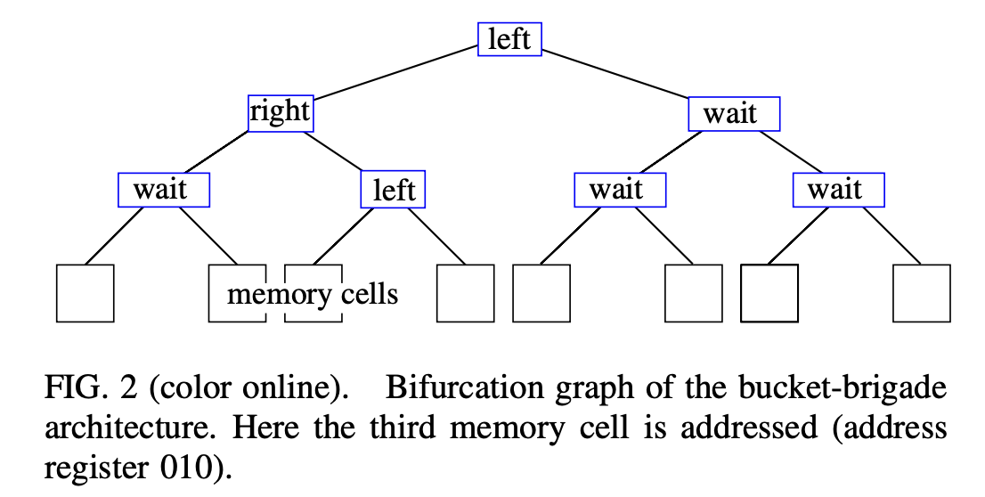
bucket-brigade
Wait / left / right 세개의 상태로 나눠져 있음
상태 결정 전: wait, 들어오는 비트가 0: left, 들어오는 비트가 1: right
첫 번째 비트가 노드의 상태를 left/right 중 하나로 결정 → 해당 노드를 지난 두 번째 비트가 다시 다음 노드에 적용 → logN 비트를 거치면 하나의 경로가 완성
한 번의 메모리 호출에 실제로 동작하는(상태가 wait에서 바뀌는) 노드는 logN개 뿐이므로, 에너지 소모와 회로 복잡도가 크게 줄어듦

Slide 9
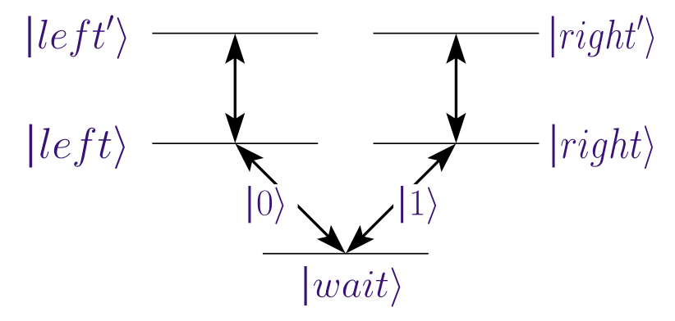
bucket-brigade
|0>, |1> 전이를 통한 상태 변경
대기 상태
주소 레지스터가 트리를 통과하며 노드들을 ∣wait⟩ 에서 ∣left⟩ / ∣right⟩ 상태로 전환시켜 경로를 만듦
버스 (광자)가 해당 경로를 따라가서 메모리 셀에 접근
돌아오는 길에는 반대로 노드들이 다시 ∣wait⟩ 상태로 되돌아가는 과정을 거쳐서 초기화됨
대규모의 양자 얽힘이 필요하지 않음, 한 번의 주소 지정에 필요한 에너지와 회로 복잡도를 크게 줄일 수 있어서 실제 구현 가능성을 높일 수 있음

Slide 10
결론
활성 게이트(active gates)가 세 가지 상태를 지닌 메모리 요소(three-level memory elements)로 대체한 RAM 구조 제시
QRAM 구현이 크게 간소화되고, decoherence율이 지수적으로 줄어들며, 에너지도 절감될 수 있다고 언급
(연구 당시) RAM의 경우, (정적 RAM에서는) 메모리 셀의 누설 전류, (동적 RAM에서는) 메모리 셀의 재충전(refresh) 과정이 주된 소모원이었으며, 따라서 메모리 접근 절차에서의 에너지 비용이 크게 문제되는 부분이 아님
버킷 브리게이드가 요구하는 추가 지연이나 메모리 요소를 감수할 이유가 충분치 않았음
그러나 양자 메모리와 같은 새로운 RAM에서는 디코딩 에너지 비용이 더 중요해질 수 있으므로, 그 시점에는 버킷 브리게이드 구조가 제공하는 지수적 에너지 절감 효과가 의미 있을 수 있다고 언급

Slide 11
RAM vs QRAM(bucket-brigade)
 | RAM | QRAM(bucket-brigade)
주소 지정 방식 | 이진 트리 분기(0=왼쪽, 1=오른쪽)로 N=2^n 개 셀에 접근 | 각 노드가 3상태(trit, qutrit) 메모리 요소(∣wait⟩, ∣left⟩, ∣right⟩)
에너지 사용 | 디코딩 과정에서 다수 스위치 활성화 → 에너지 많이 소모 | 디코딩 과정에 필요한 게이트 수가 크게 줄어듦 → 이론적으로 에너지 절약
미래 전망 | 양자컴퓨팅 활용 시 기존 방식은 비효율·오류 문제 커질 우려 | 양자 메모리 시대에는 디코딩 에너지가 큰 문제가 될 수 있음 -> bucket-brigade 방식이 효율적일 것
장점 | (현재 컴퓨터에서는) 빠른 접근 가능 | 양자 환경에서 효율적으로 메모리 접근 가능
단점 | (양자 확장 시) 회로 규모가 크고 오류에 민감 | 현재 CMOS 기반에서 디코딩 에너지는 상대적으로 중요한 이슈가 아님

Slide 12
Post-quantum Cryptography & Quantum Computing [CryptoCraft Lab]
감사합니다

